Slide 1
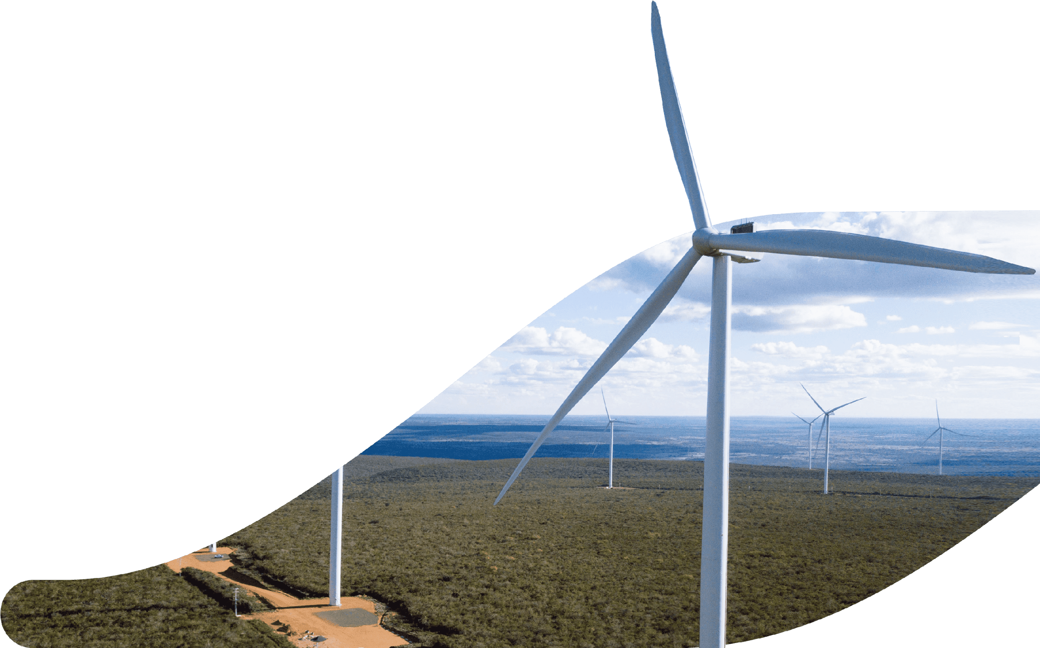
Processo Seletivo - Analytics Case Casa dos Ventos Daniel Rebouças Jaguaribe

Slide 2
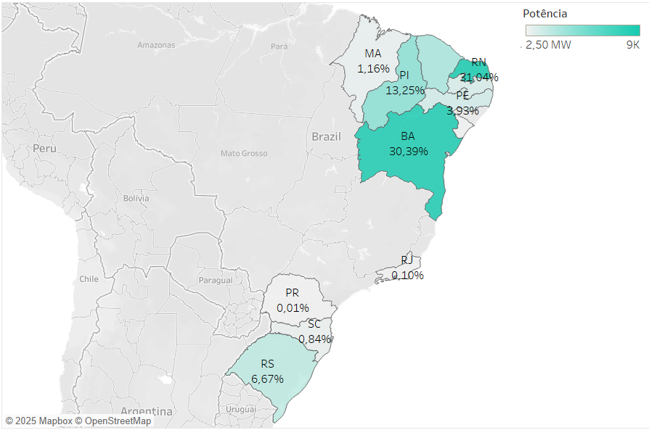


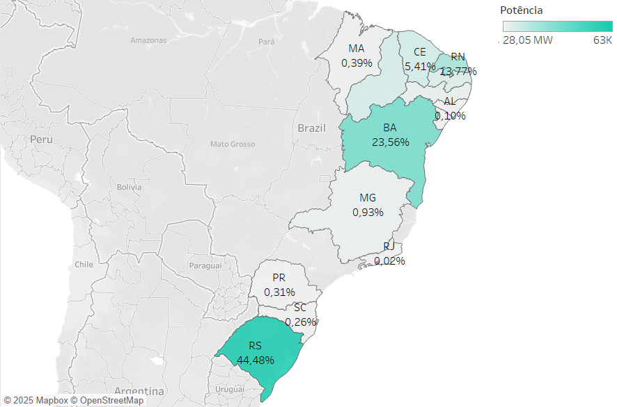
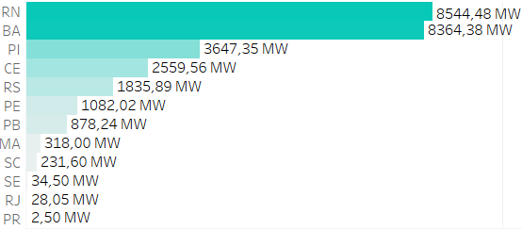
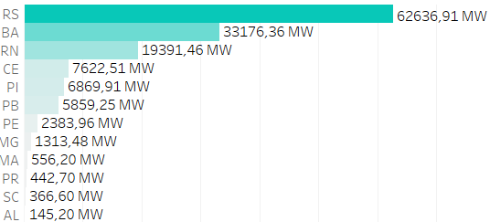
Panorama Nacional da Geração Eólica
Potência Instalada em operação
Potência Instalada com e sem operação
O Rio Grande do Sul apresenta alta potência instalada, porém com baixa proporção de usinas efetivamente em operação.
A região Nordeste concentra a maior parte da potência instalada proveniente de usinas atualmente em operação.

Slide 3
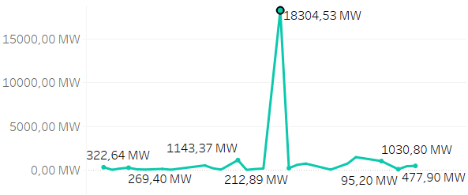
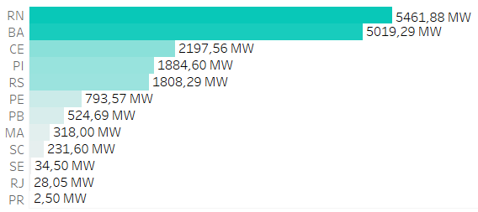
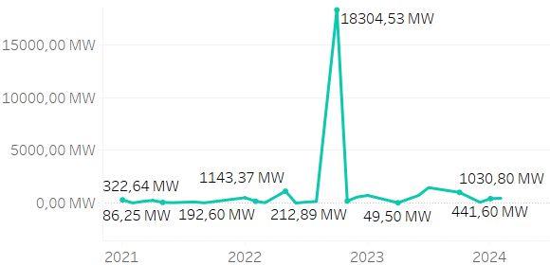
Panorama Nacional da Geração Eólica
Em 2022 há uma concentração maior no volume de atualizações cadastrais e operacionais de usinas eólicas no Brasil
Distribuição da potência eólica instalada por estado em 2022
Volume impulsionado pelo prazo contratual de entrada em operação do Leilão de Energia Nova A-6 (2017)
Fonte: https://www.ccee.org.br/documents/80415/919432/EDITAL_Leilão_A-6_2017_retificado_12.12.17.pdf/9c81fc59-a57c-03b7-33de-9282e91d5a18

Slide 4
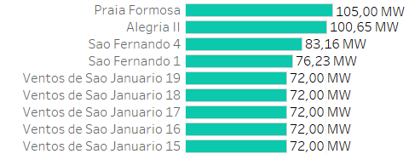
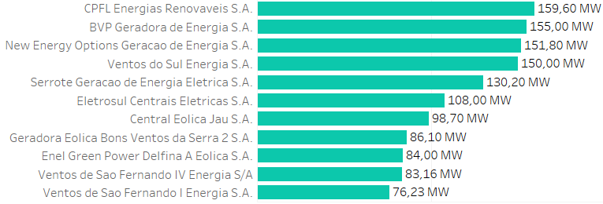
Panorama Nacional da Geração Eólica
Análise do mercado
As 10 maiores usinas eólicas em operação estão localizadas na região Nordeste
O Nordeste concentra os principais grupos econômicos atuantes em usinas eólicas no Brasil

Slide 5
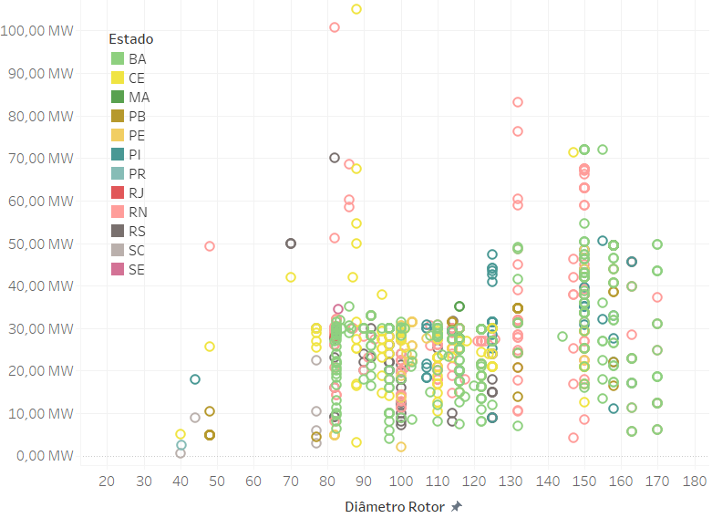
Panorama Nacional da Geração Eólica
Características construtivas das Usinas Eólicas
Usinas com rotores entre 140 e 170 metros concentram os maiores valores de potência, frequentemente acima de 40 MW
Usinas com rotores entre 70 e 120 metros concentram os menores valores de potência, frequentemente abaixo de 30 MW

